Slide 1

ENFERMEDADES
3º ESO C

Slide 2
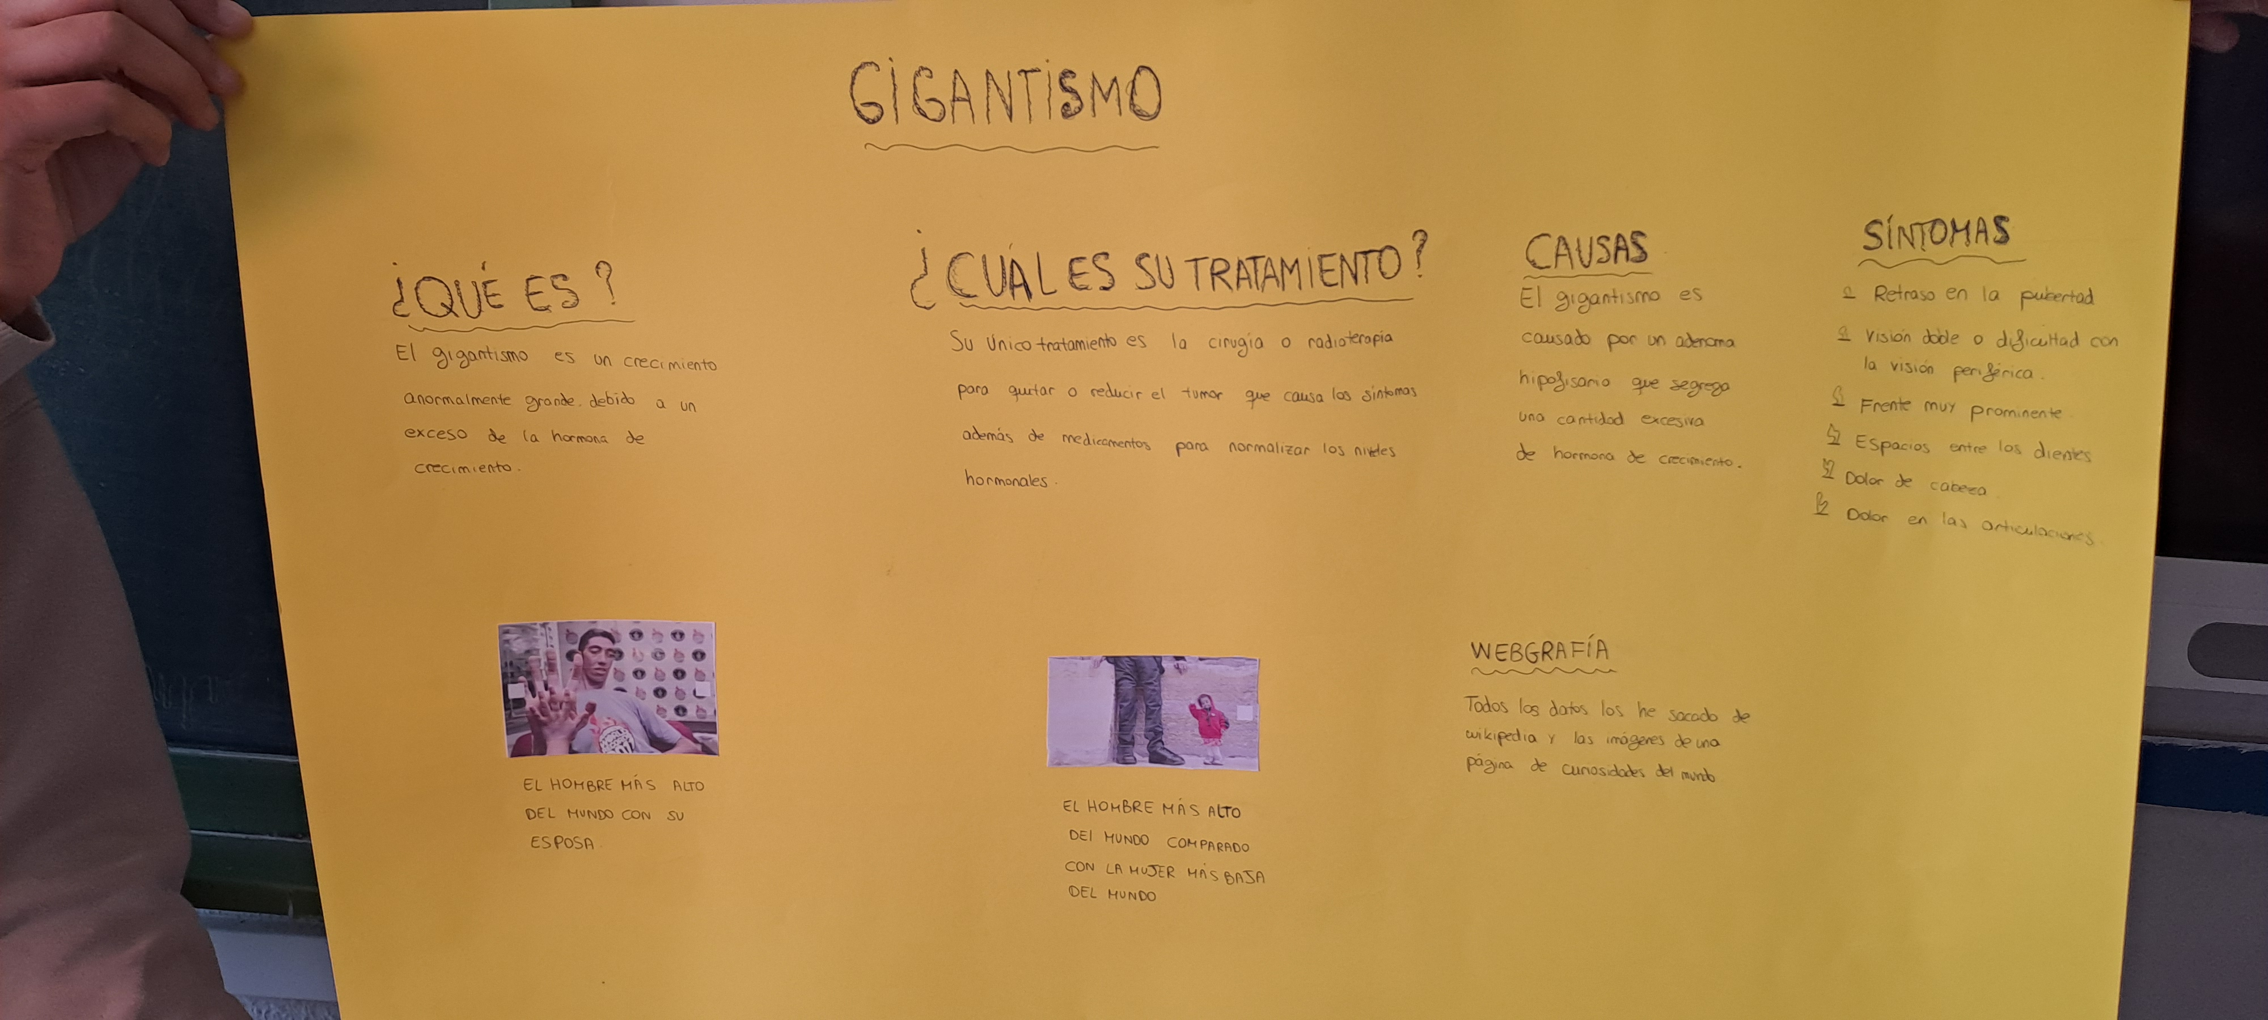
GIGANTISMO
NICOLÁS BALLESTEROS

Slide 3
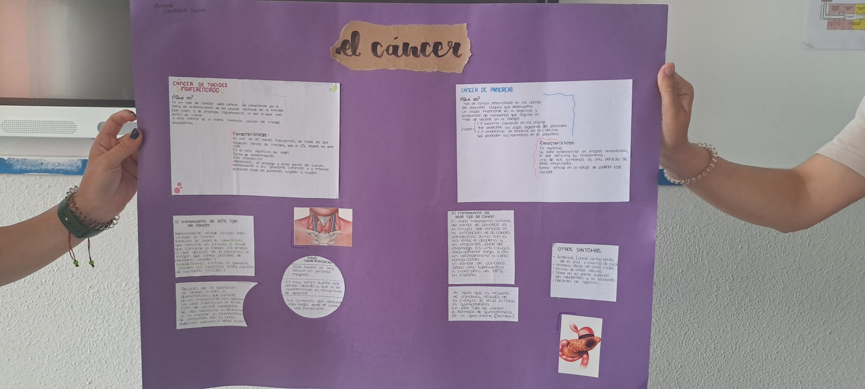
EL CÁNCER
JIMENA CABALLERO

Slide 4
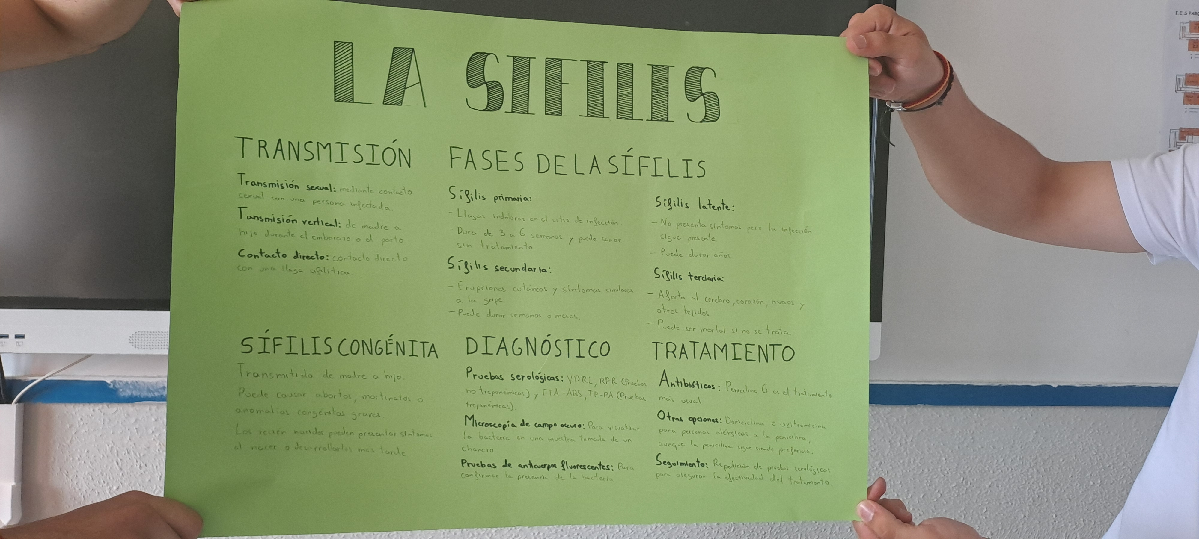
SÍFILIS
JAIME CASTRILLO

Slide 5
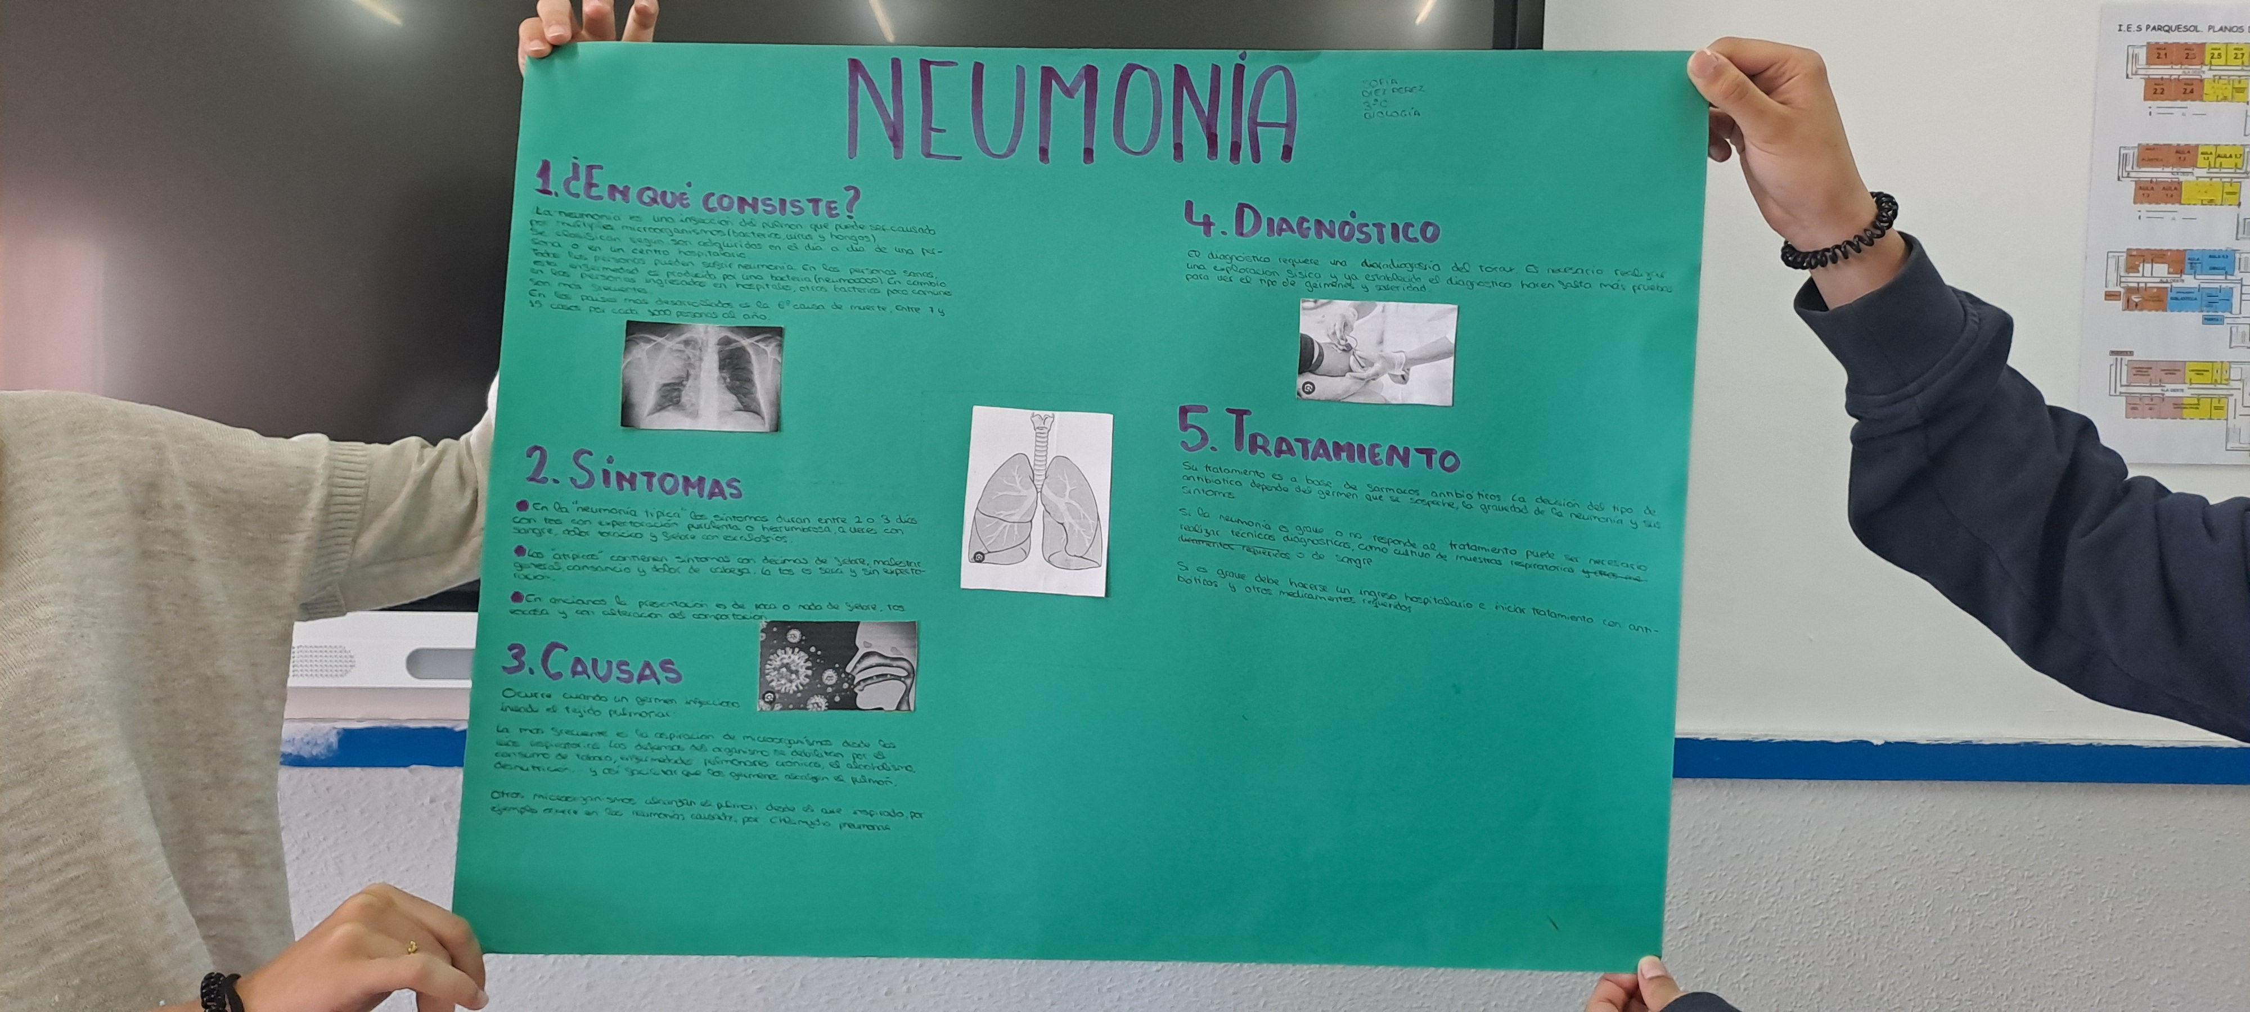
NEUMONÍA
S0FÍA DÍEZ

Slide 6
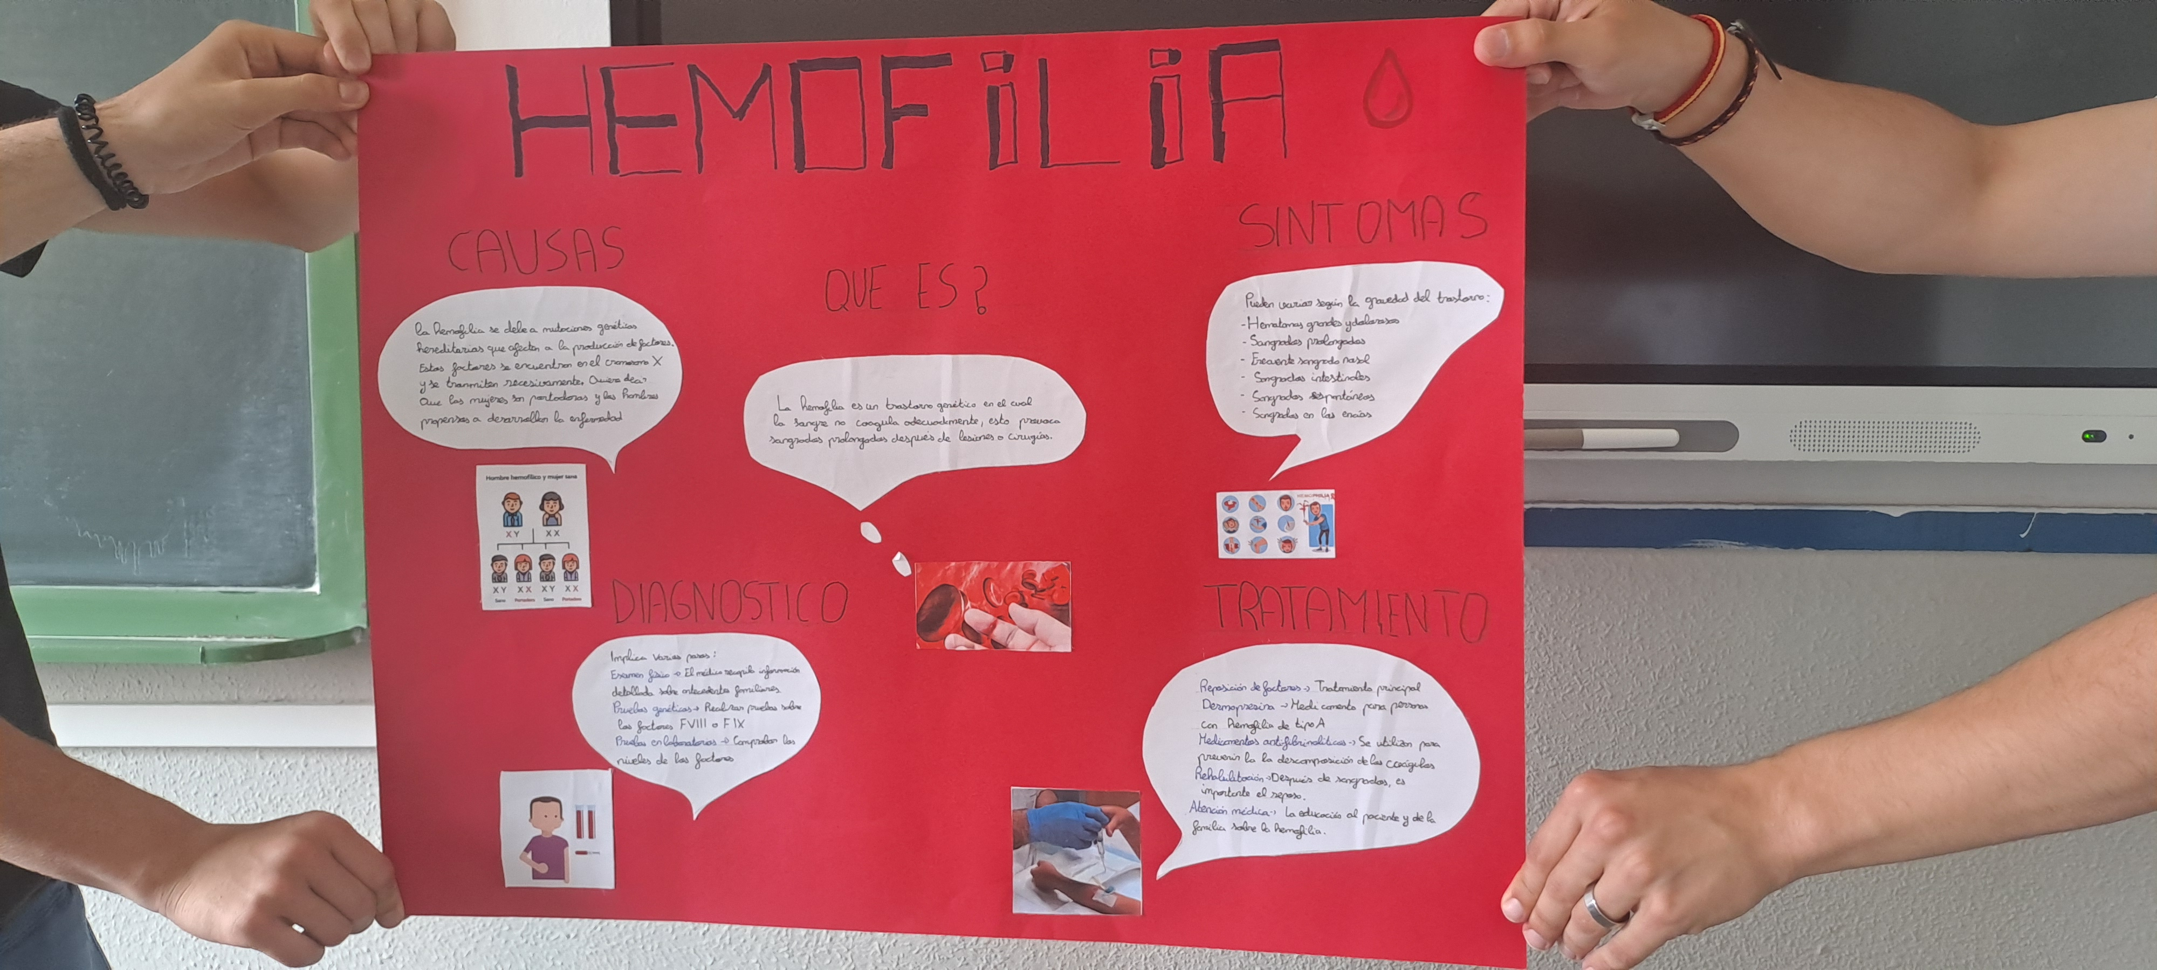
HEMOFILIA
GONZÁLO GARCÍA

Slide 7
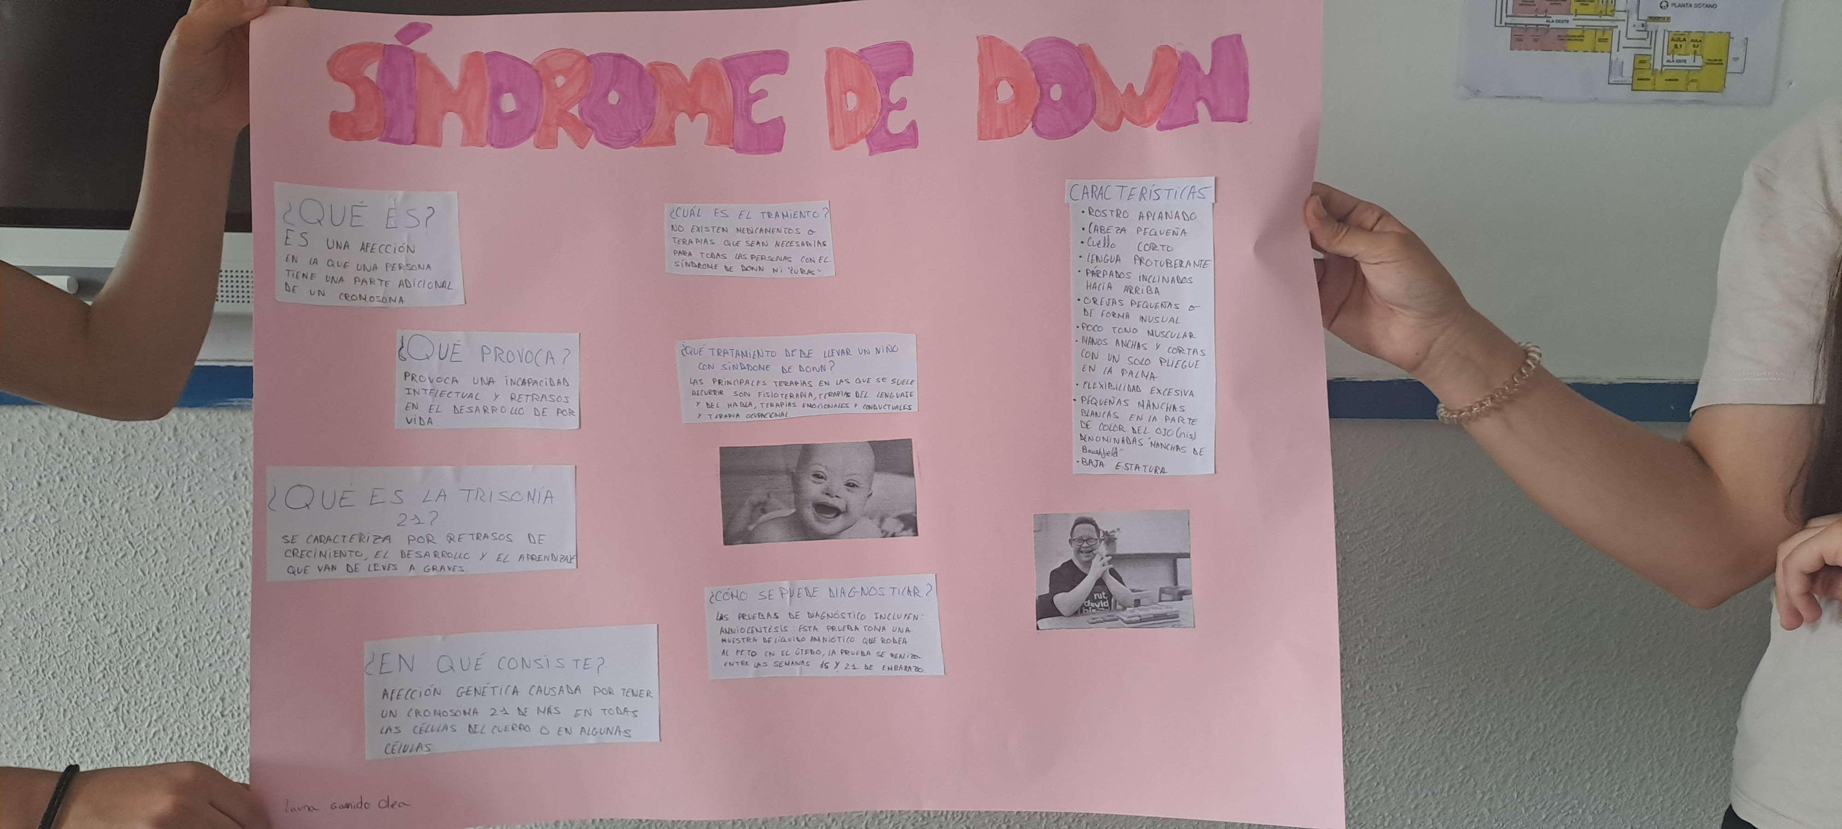
SÍNDROME DE DOWN
LAURA GARRIDO

Slide 8
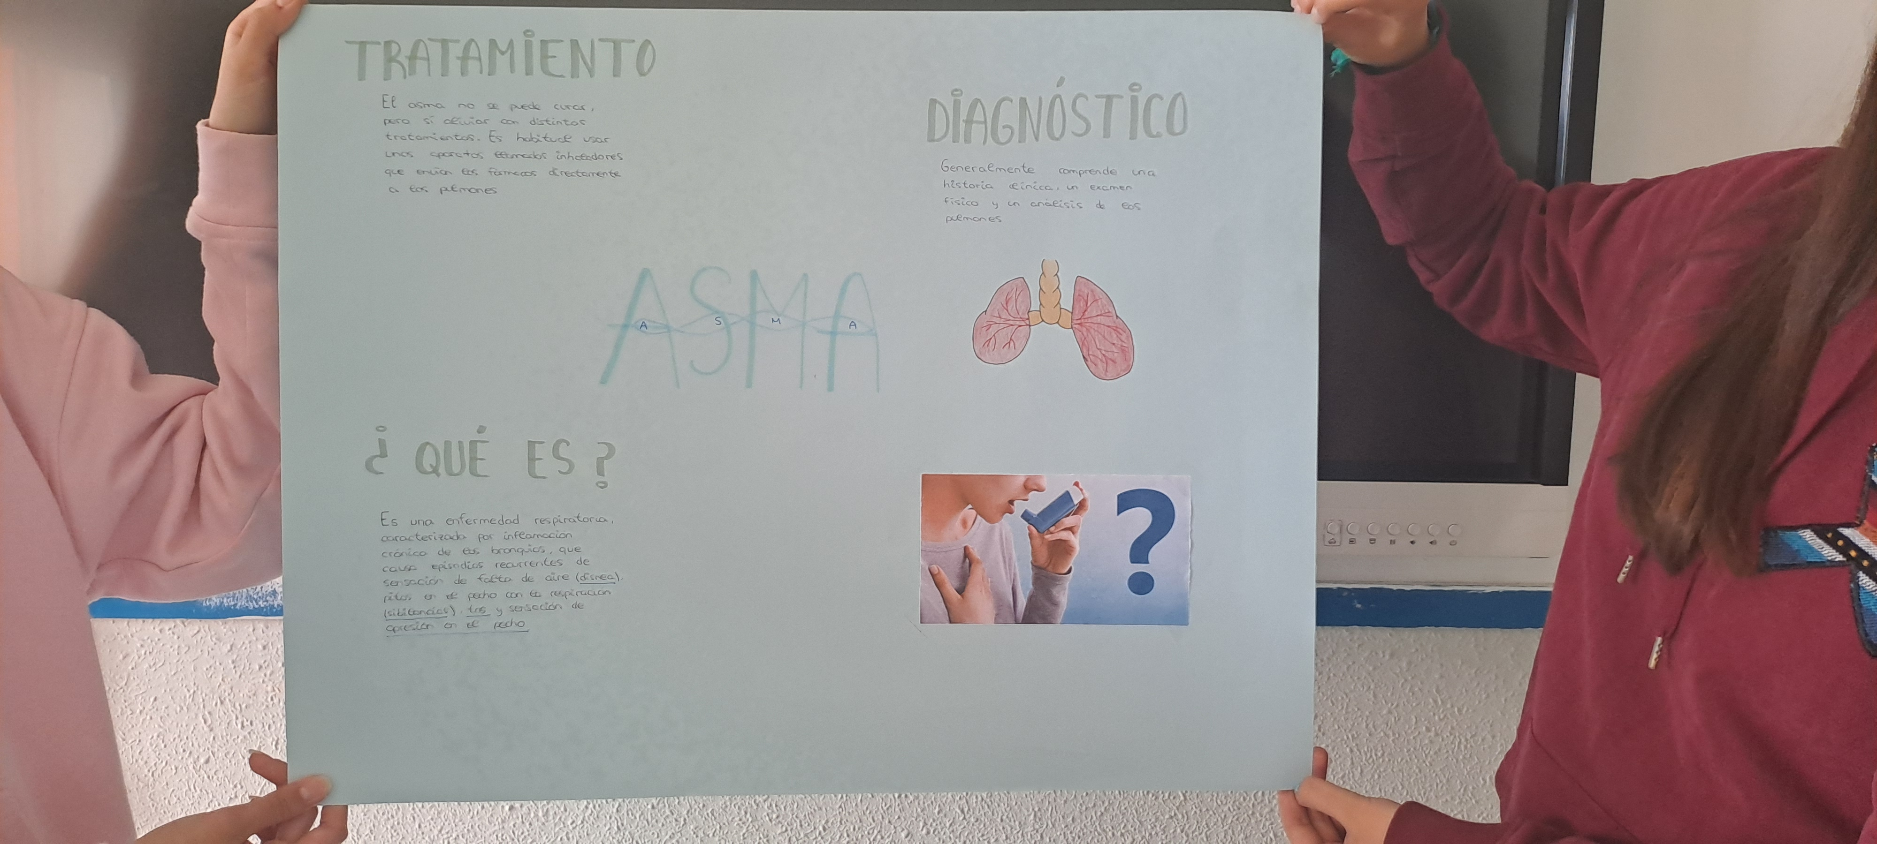
ASMA
ALICIA MARCOS

Slide 9
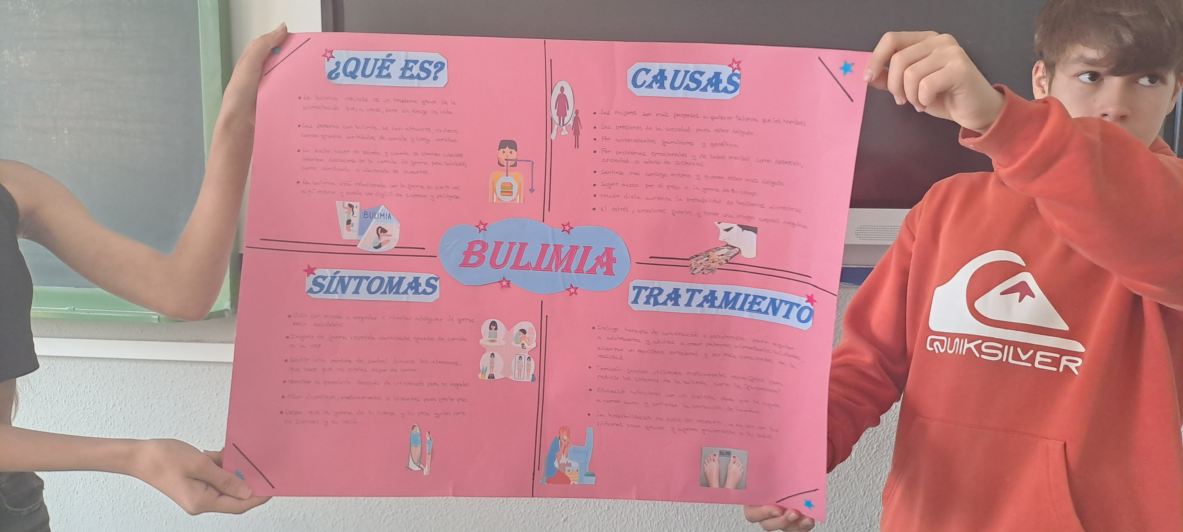
BULIMIA
SANDRA POZA

Slide 10
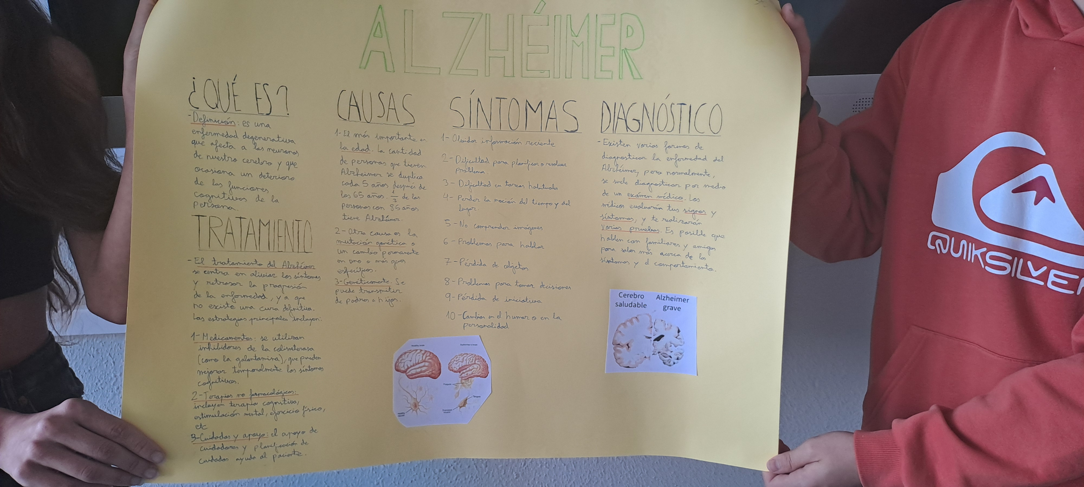
ALZHEIMER
ADRIÁN PRIETO

Slide 11
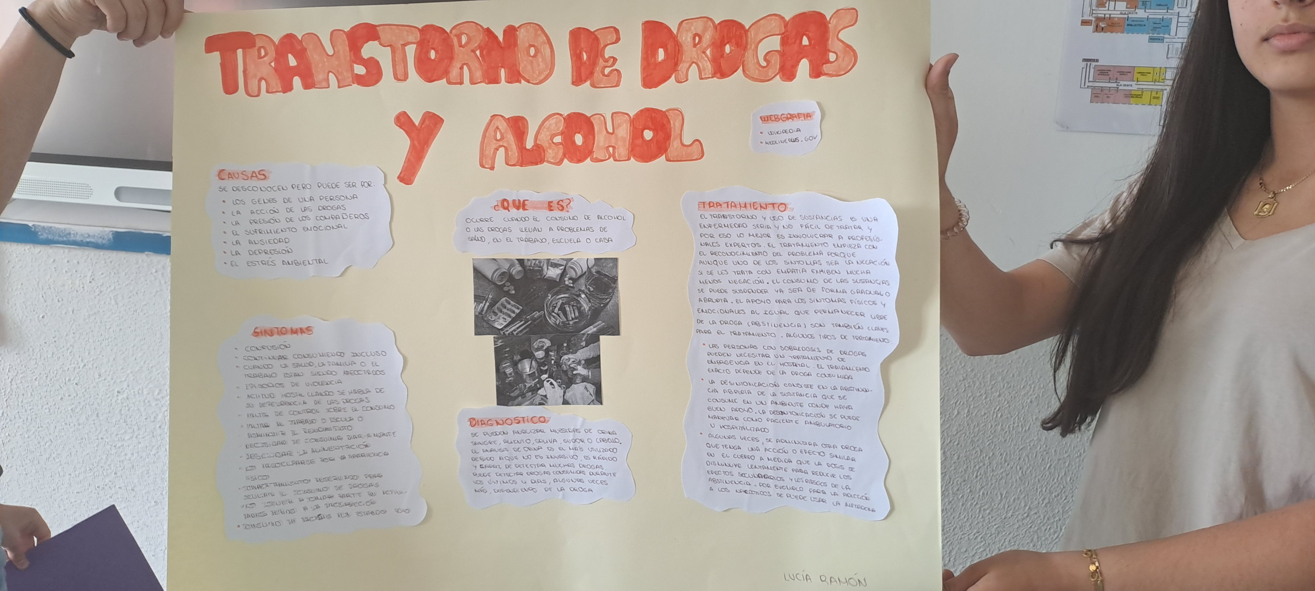
TRANSTORNO DE DROGAS Y ALCOHOL
LUCÍA RAMÓN

Slide 12
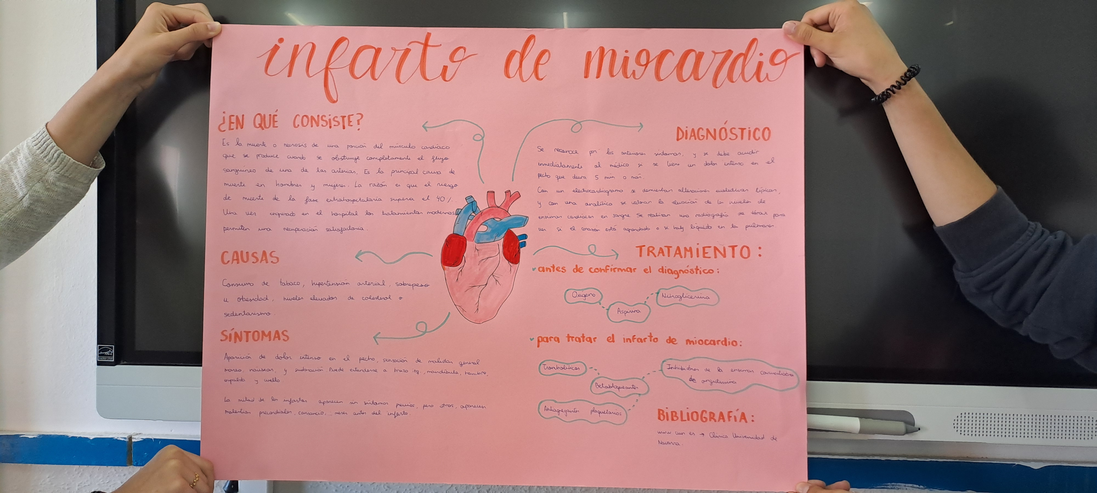
INFARTO DE MIOCARDIO
PATRICIA SACRISTÁN

Slide 13
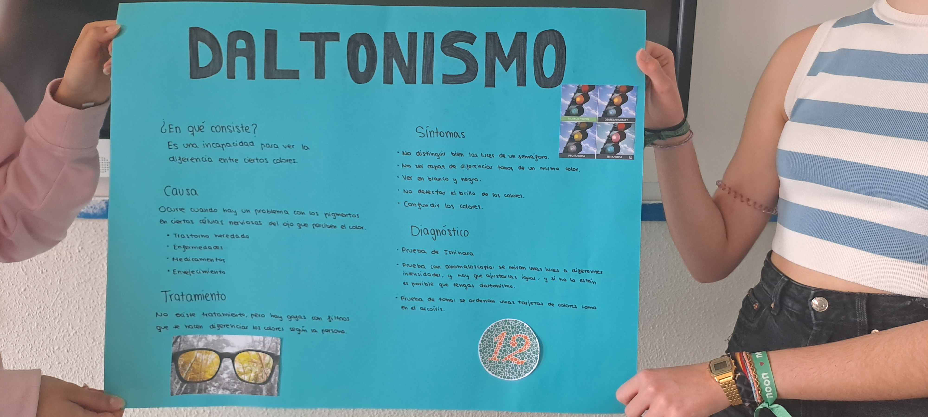
DALTONISMO
ROCÍO SÁNCHEZ

Slide 14
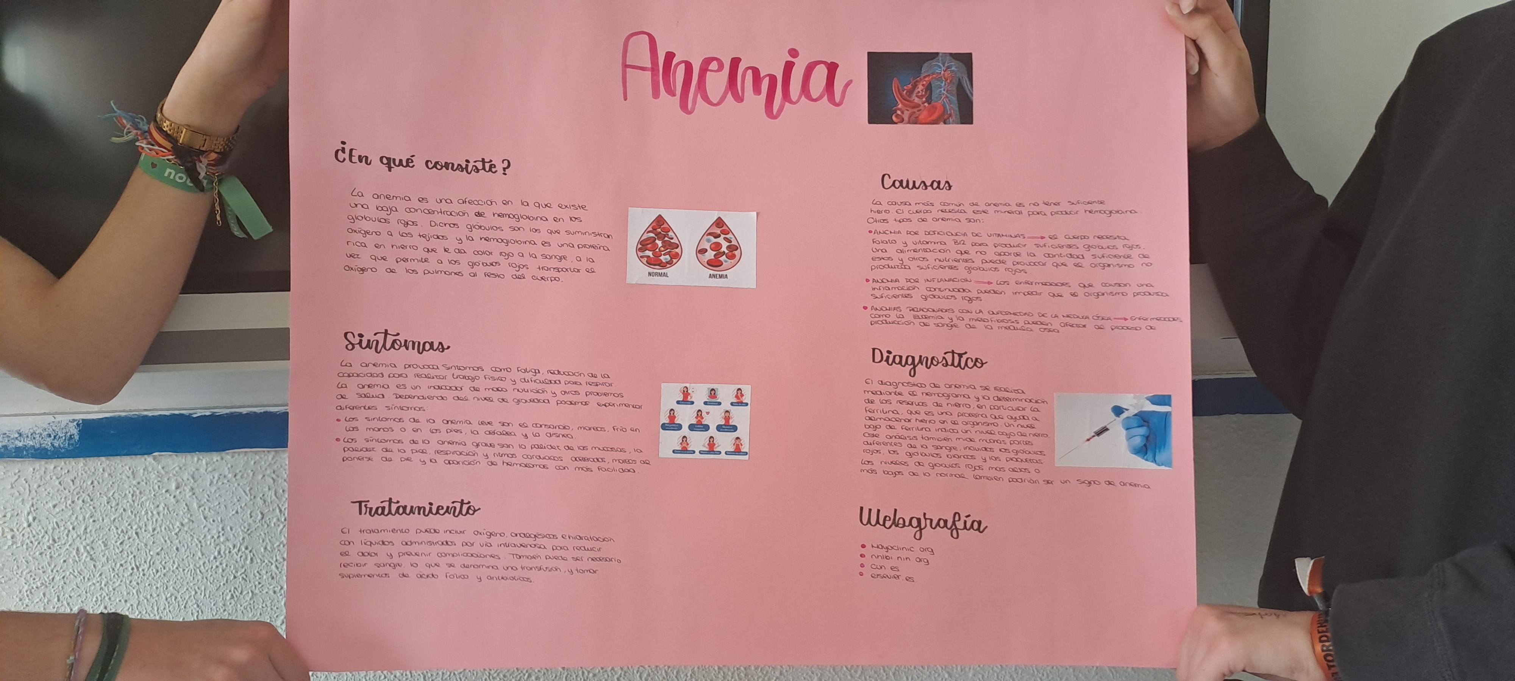
ANEMIA
RAQUEL SANTOS

Slide 15
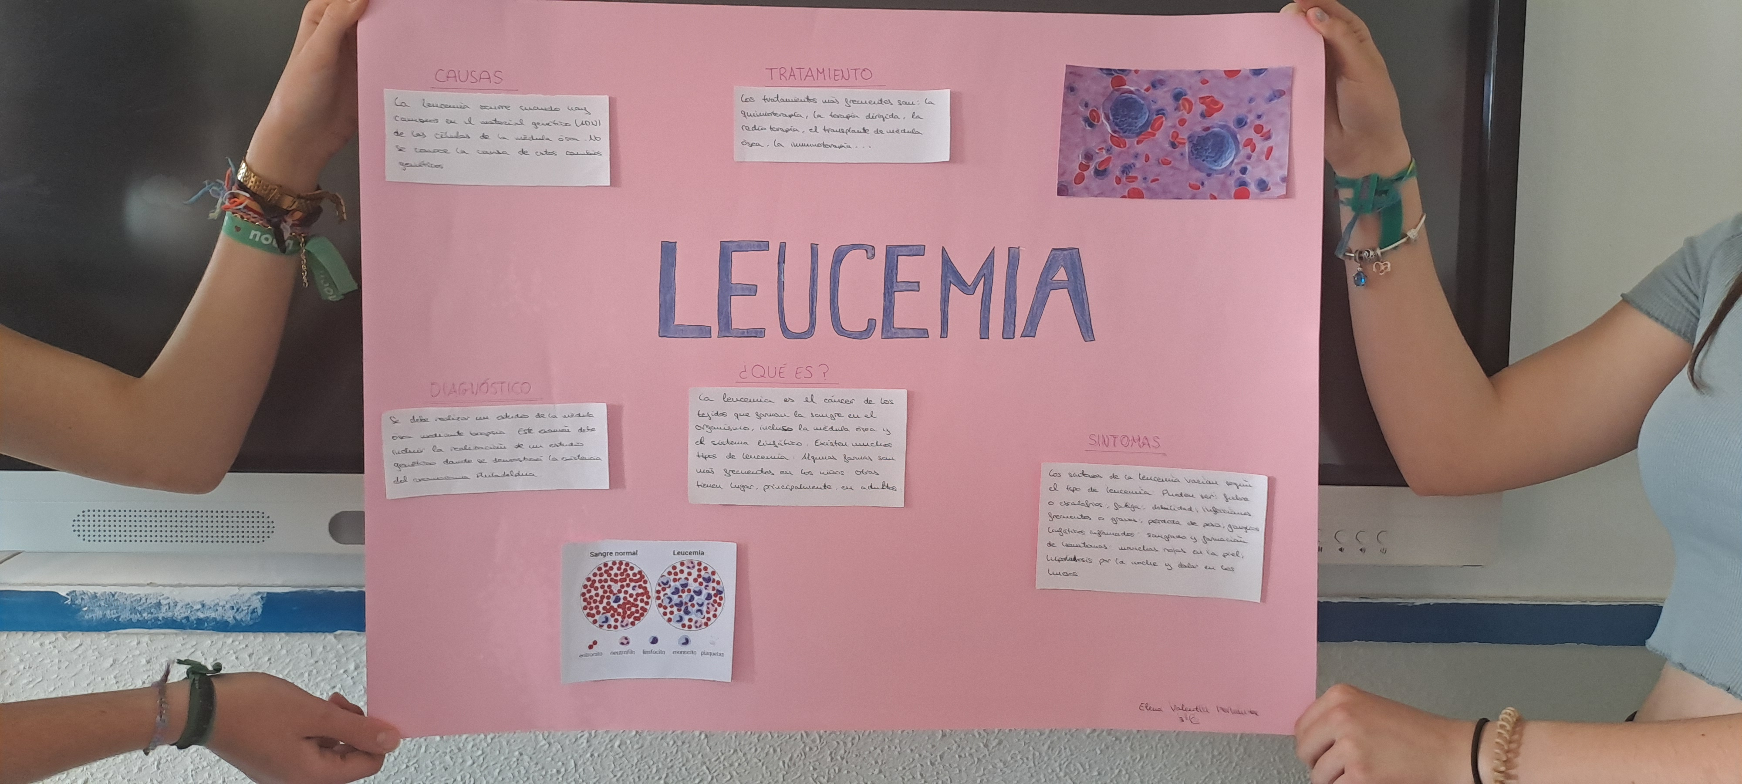
LEUCEMIA
ELENA VALENTÍN

